Slide 1
FACULTAD DE CIENCIAS DE LA EDUCACION POSTGRADO Y MAESTRIA EN CIENCIAS DE LA EDUCACION PLANIFICACION DIARIA POR IRIS DEL CARMEN HERNANDEZ FACILITADOR: ELISEO GALVEZ MARZO DE 20011 DAVID CHIRIQUI

Slide 2
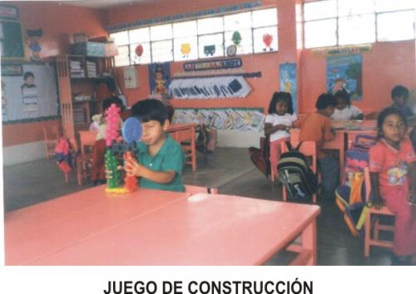
OBJETIVOS
Reconoce las diferentes etapas evolutivas por las que transitan los infantes en el proceso de apropiación de la lectura y escritura.
Clasifica diferentes escritos que produce n los infantes según las etapas evolutivas propuestas utilizando el formato de niveles de conceptualización.
Valora los niveles de conceptualización en el proceso para el logro de la adquisición de la Lecto- escritura

Slide 3
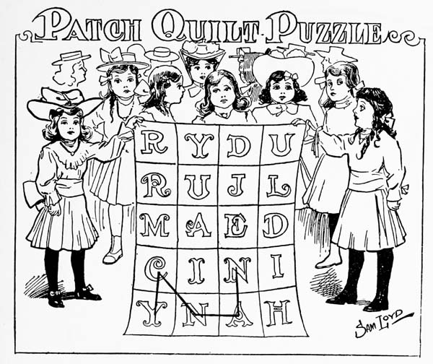
CONTENIDO PROGRAMATICO
NIVELES DE CONCEPTUALIZACION
Nivel pre silábica
Figural
Unigrafía
Escritura fija
Escritura diferenciada
NIVELLINGUISTICO
Silábico
Silábico alfabética
Alfabética

Slide 4
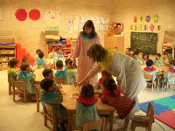
ESTRATEGIAS DE APRENDIZAJE
Reflexión Tú maestro!
Lee el objetivo de la clase.
Responde a la pregunta ¿conoce los niveles de conceptualización en el proceso de lectura?
Comenta sobre los niveles de conceptualización en el proceso de la lectura presentado en ppt.
Clasifica de una serie de trabajos, los niveles de conceptualización en que se encuentran ubicado cada infante que asiste al kinder.
Expresa una conclusión por grupo.
Resume en una palabra lo aprendido.
Expresa ¡cómo se sintió?

Slide 5
TIEMPO | RECURSOS | EVALUACION
3 | videos | - Diagnóstica
3 | data show | -Lluvia de ideas
3 | Filminas PPT | -partiendo de los conocimientos previos
3 | Trabajos realizados por los infantes | Formativa -desarrollo de talleres
3 |  | -cierre cognitivo -cierre afectivo.

